Slide 1
SoC 102: Design
중간점검: Basic Sequential Logic Circuit / Synthesis / PNR
한만혁

Slide 2
목차
조합논리회로(COMB)
• MUX
• ENCODER
• DECODER
• COMPARATOR
• 3_STATE_BUS
순서논리회로(SEQ)
• LATCH
• REGISTER
• FREQ_DIVIDER
• SHIFT_REGISTER
• REGISTER_MAP
추가학습
• 8-bit ALU(산술 연산기)
• 카운터(Debounce 추가)

Slide 3
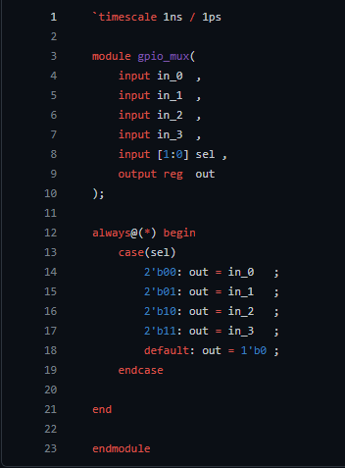
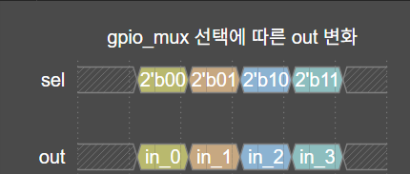
COMB_LOGIC
MUX
여러개의 입력 신호 중 선택 신호(select)에 따라 하나의 신호만 출력

Slide 4
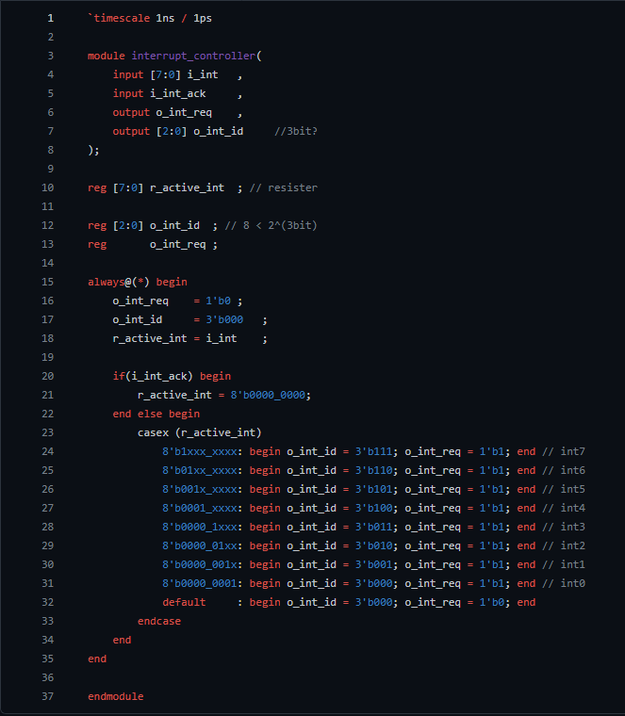
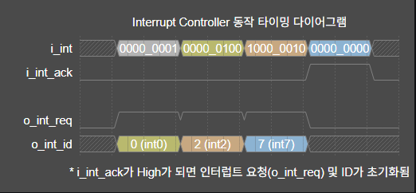
COMB_LOGIC
ENCODER(Interrupt_controller)
여러개의 입력을 압축된 이진코드로 변환(8bit -> 3bit)
-8개의 개별 인터럽트 요청신호(비트 7이 가장 높은 우선순위)
-Ack: 인터럽트 신호를 처리 완료(응답/확인)
-Req: 인터럽트 발생(요청)

Slide 5
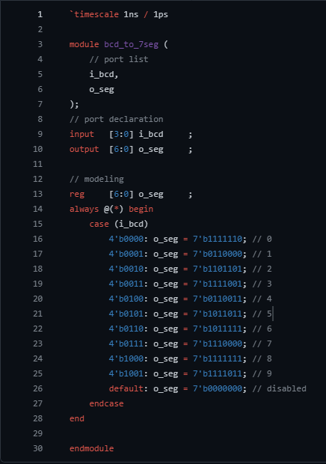
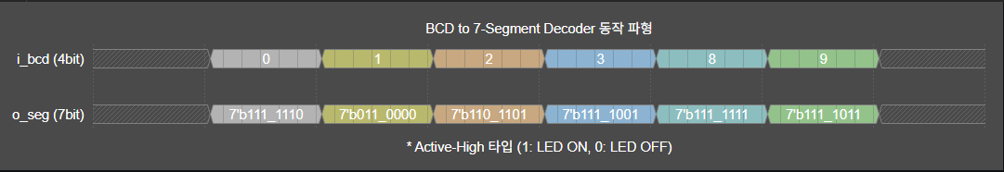
COMB_LOGIC
DECODER(bcd_to_seg)
입력된 이진코드를 해석하여, 출력 라인 중 하나만 골라서 활성화

Slide 6
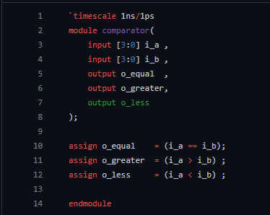
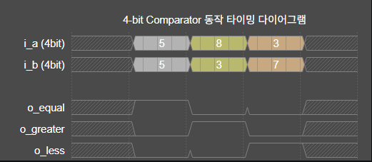
COMB_LOGIC
COMPARATOR
입력된 값들을 비교하여 결과를 출력

Slide 7
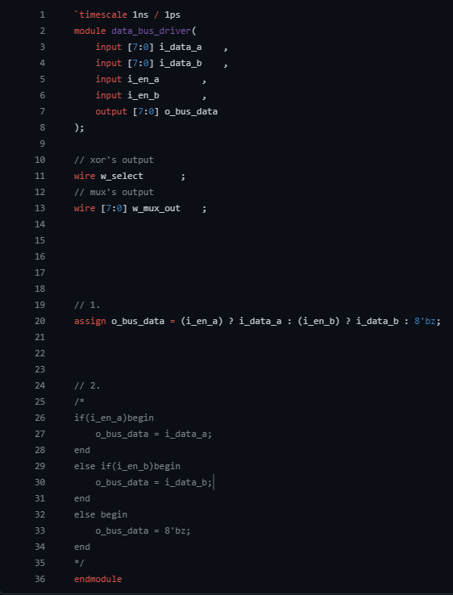
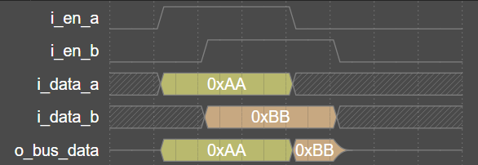
COMB_LOGIC
3_STATE_BUS(data_bus_driver)
두 개의 입력 데이터(i_data)를 인에이블 신호(i_en)를 통해 하나의 공용 버스(o_bus_data)로 선택적으로 출력하는 회로.
I_en_a,b 가 둘 다 켜져 있을 땐, a가 우선순위가 더 높아서 a가 출력된다.

Slide 8
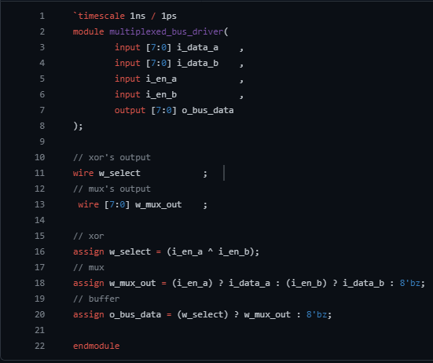
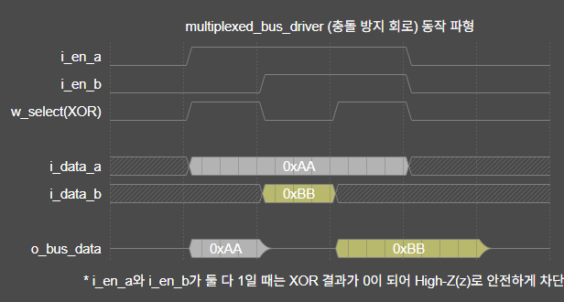
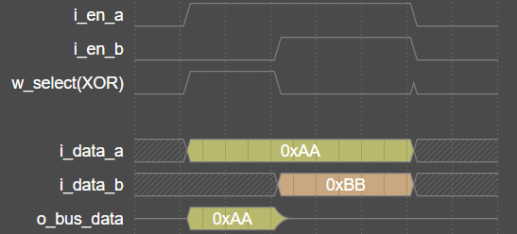
COMB_LOGIC
3_STATE_BUS(multiplexed_bus_driver)
이전 3_STATE_BUS에서 i_en신호 충돌 방지를 위해 xor를 이용한 충돌 방지 회로

Slide 9
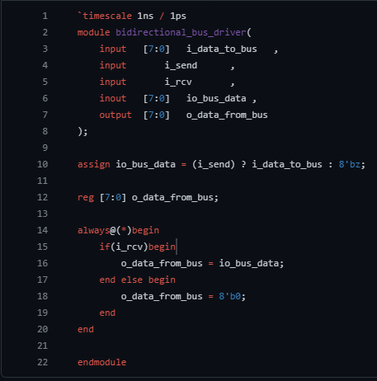
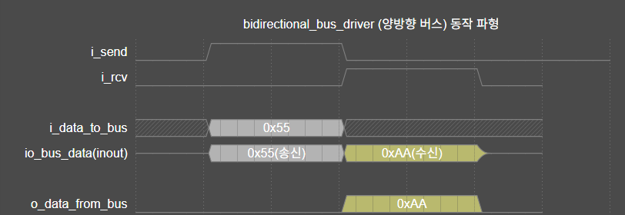
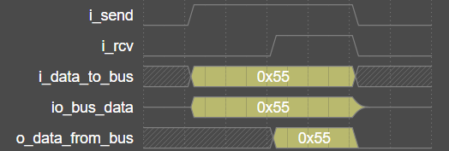
COMB_LOGIC
3_STATE_BUS(bidirectional_bus_driver)
보낼 때(i_send=1)는 i_data_to_bus를 버스로 보내고
받을 때(i_rcv=1)는 버스의 데이터를 o_data_form_bus로 가져오는 코드

Slide 10
COMB_LOGIC
3_STATE_BUS
모듈 이름 | 핵심 특징 | 주요 제어 방식 | 주요 용도
data_bus_driver | 가장 기본적인 삼항 연산자 기반 버스 선택 | i_en_a가 높으면 우선 선택 (우선순위 구조) | 단순 멀티플렉서 형태의 버스 공유
multiplexed_bus_driver | XOR 게이트를 추가해 충돌 방지 로직 적용 | 둘 중 *딱 하나만 활성화되었을 때만 출력 | 충돌(Bus Contention) 방지 보호 회로
bidirectional_bus_driver | inout양방향 포트사용 (송신/수신 겸용) | i_send로 송신, i_rcv로 수신 | I2C, 데이터 버스 등 실제 외부 양방향 통신

Slide 11
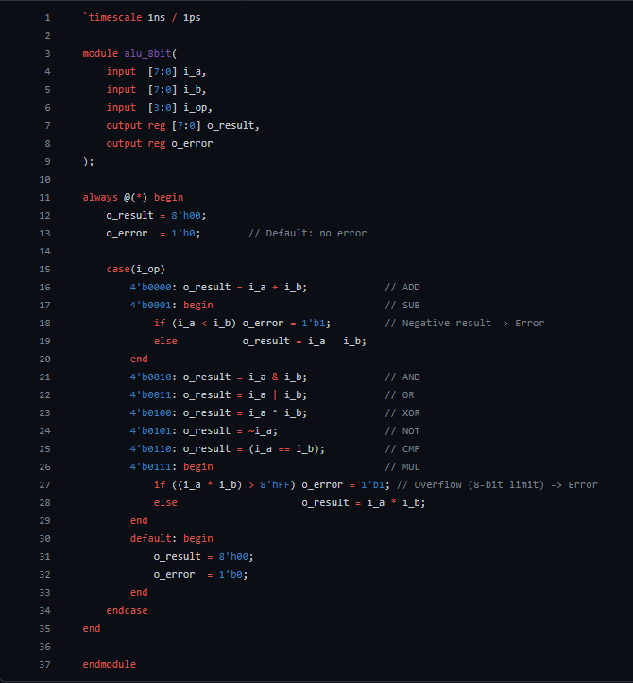
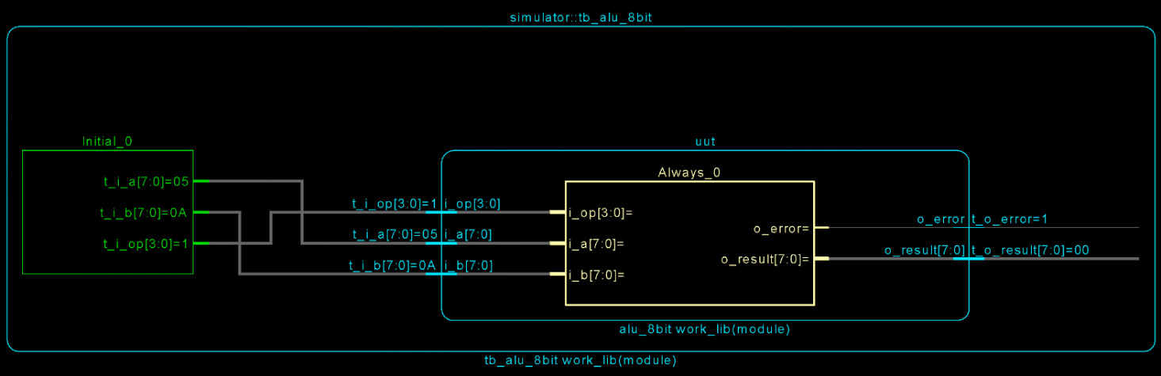
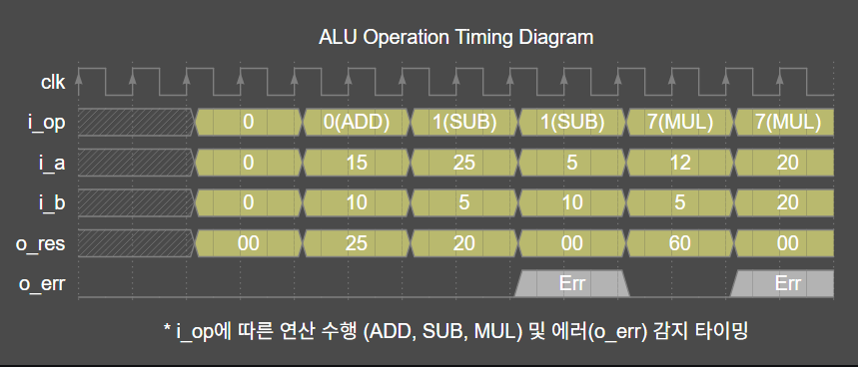
COMB_LOGIC
ALU_8BIT(산술연산기)

Slide 12
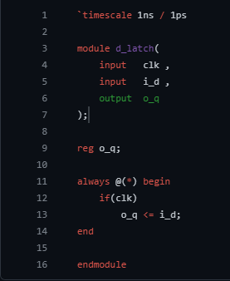
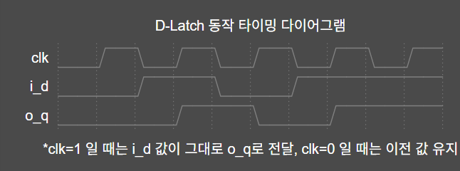
SEQ_LOGIC
LATCH(D)
Level-trigger 방식

Slide 13
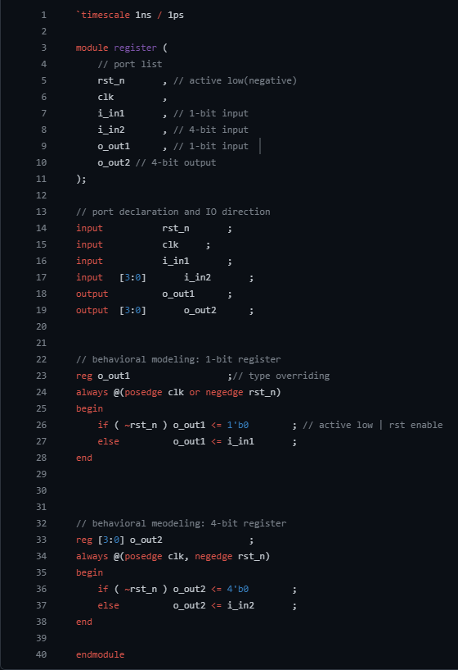
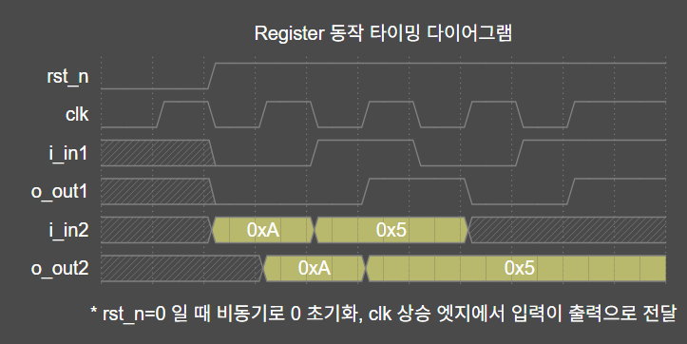
SEQ_LOGIC
REGISTER

Slide 14
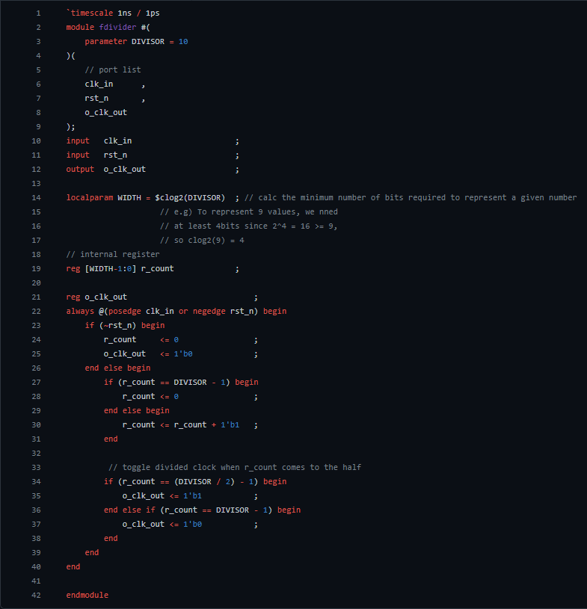
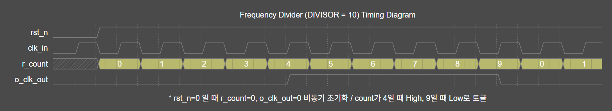
SEQ_LOGIC
FREQ_DIVIDER(fdivider)
-r_count == 4(DIVISOR/2 - 1): o_clk_out을 1로 전환
-r_count == 9(DIVISOR -1): o_clk_out을 0으로 전환

Slide 15
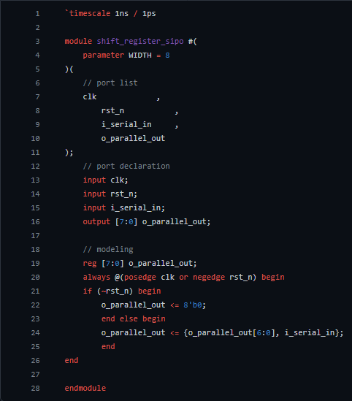
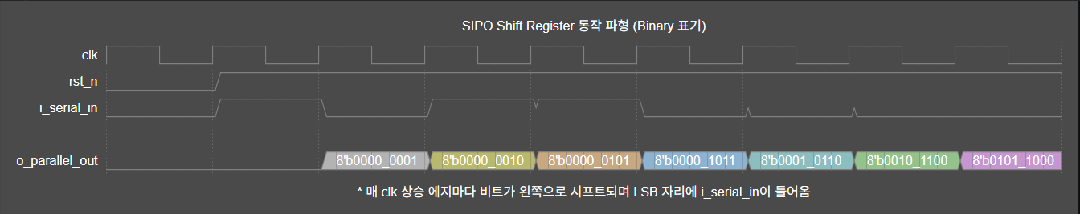
SEQ_LOGIC
SHIFT_REGISTER
I_serial_in이 LSB로 들어 올때마다 왼쪽으로 시프트

Slide 16
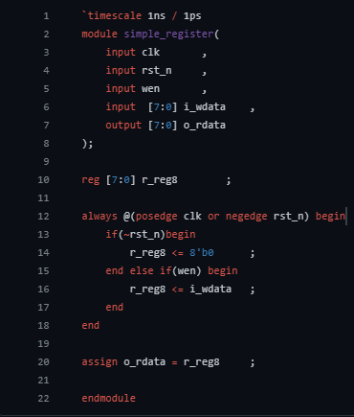
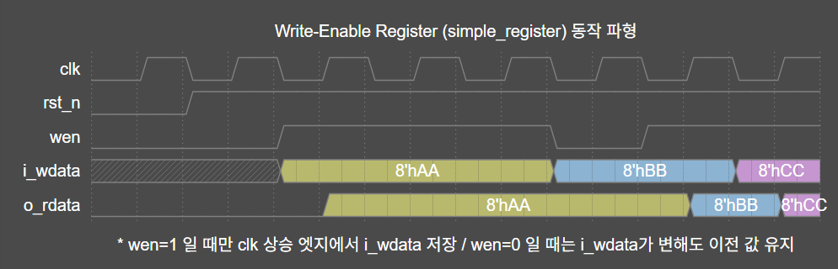
SEQ_LOGIC
SIMPLE_REGISTER_MAP
wen = 1일 때만 데이터를 저장하고, wen = 0이면 이전 값 유지

Slide 17
SEQ_LOGIC
ADDER_100
rst_n
btn
(btn == 1)
btn
(btn == 1)
IDLE
RUN
STOP

Slide 18
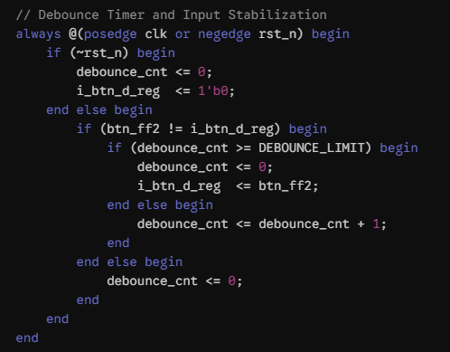
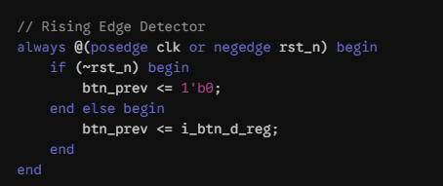
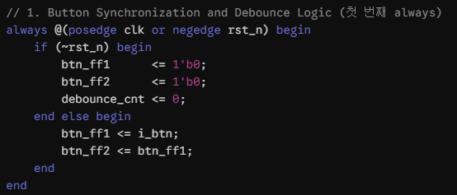
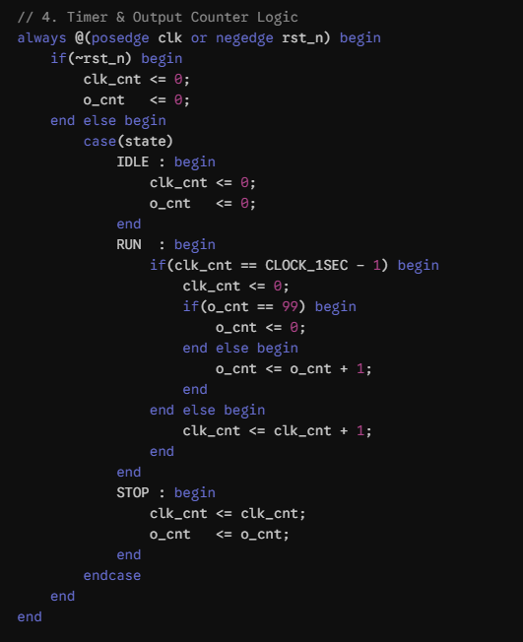
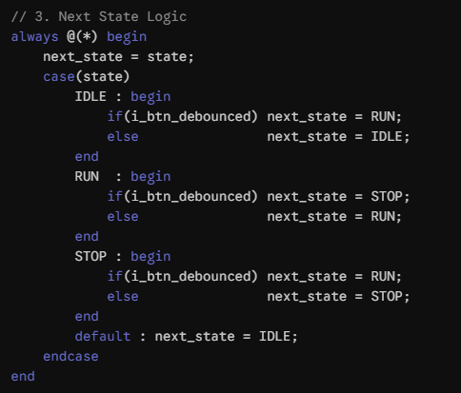
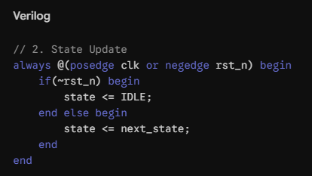
Always_1
FlipFlop_0
SEQ_LOGIC
RTL CODE
Always_0
Debounce pulse(prev) -> 1 clk pulse
(+ 이전 입력값과 현재값을 비교하여 출력)
Always_4
double f/f -> Metastability방지
DEBOUNCE_LIMIT=2(20ns) ->Noise filter
Always_3
Always_2

Slide 19
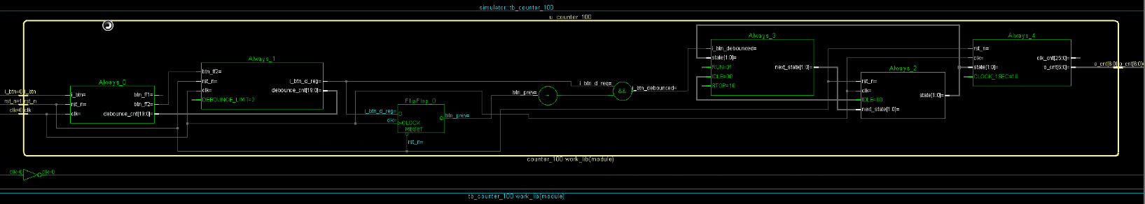
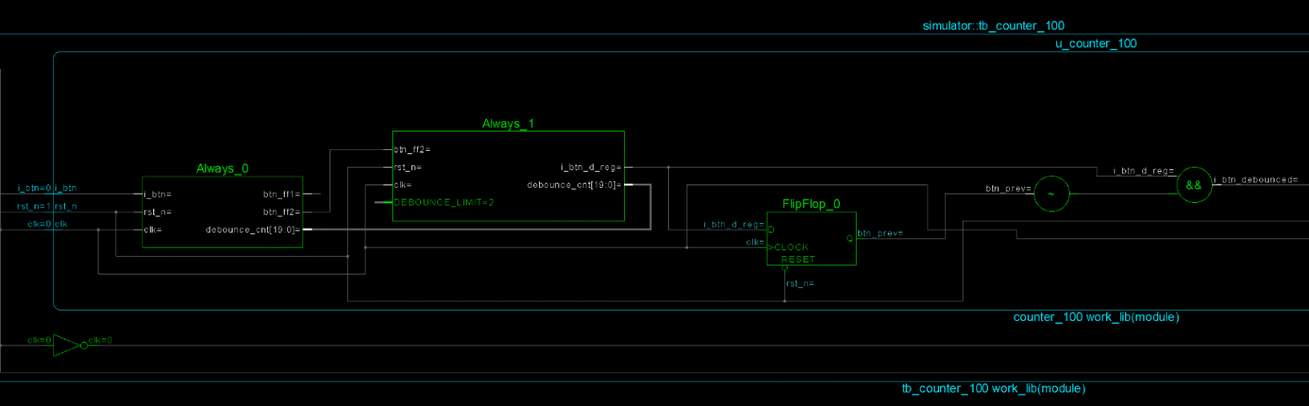
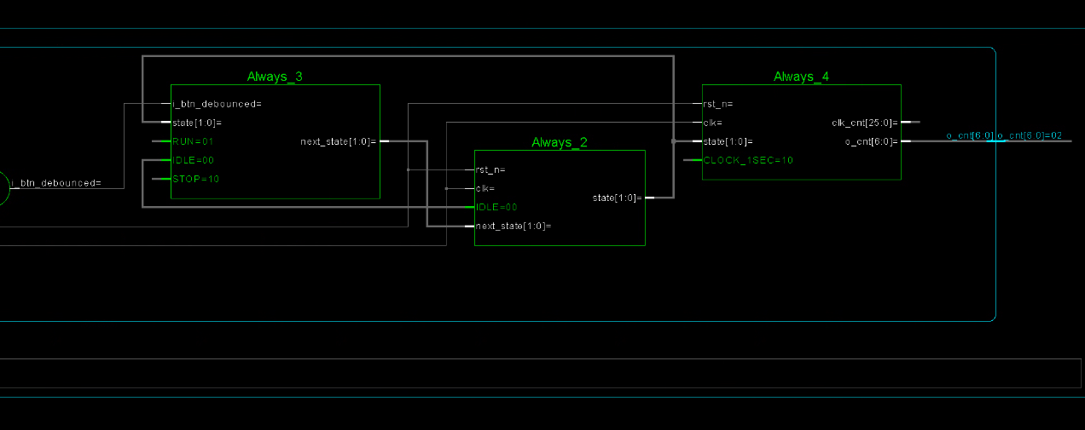
SEQ_LOGIC
SCHEMATIC
Always_0: 2개의 f/f을 사용하여 불안정한 비동기신호(Metastability)를 안정화 된 신호로 변환 -> 0 or 1
Always_1: DEBOUNCE_LIMIT=2(clk이 2번 반복되는 동안 버튼입력 유지)를 바탕으로 노이즈 필더링 -> 20ns 이상 눌러야 통과
F/F_0: Debounce가 끝난 신호를 이전상태와 비교하여 1clk 펄스를 만듦 -> counter에 들어갈 1 clk pulse 생성

Slide 20
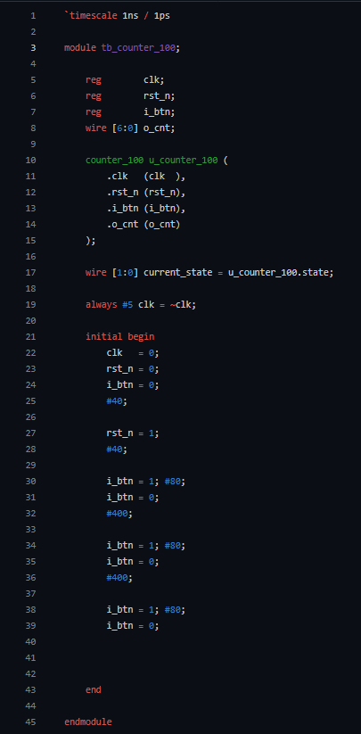
SEQ_LOGIC
TESTBENCH
DEBOUNCE_LIMIT = 2; 20ns(2주기)동안 눌러야 신호 통과

Slide 21
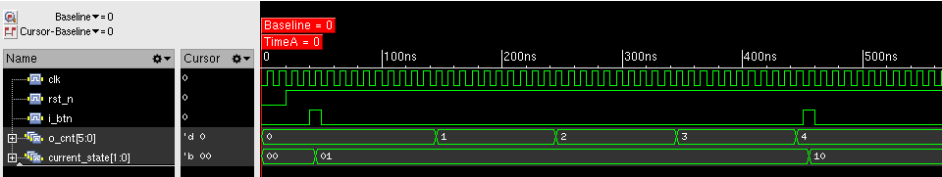
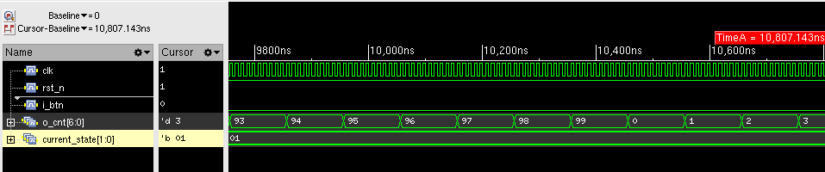
Design: Waveform
i_btn == 1, IDLE(2’b00) -> START(2’b01)
i_btn == 1, START(2’b01) -> STOP(2’b10)
3) o_cnt == 99 -> 1

Slide 22
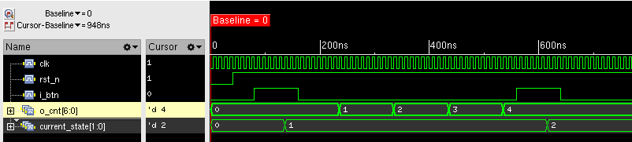
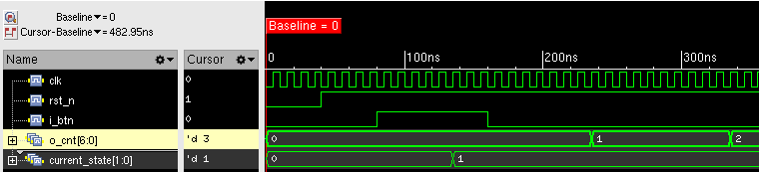
Design: Waveform
Debounced
80ns
i_btn이 20ns이상 눌려야 current_state가 바뀌는 것을 확인.

Slide 23
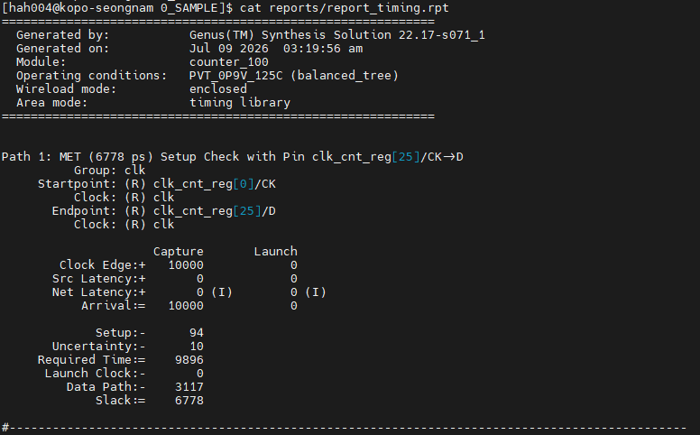
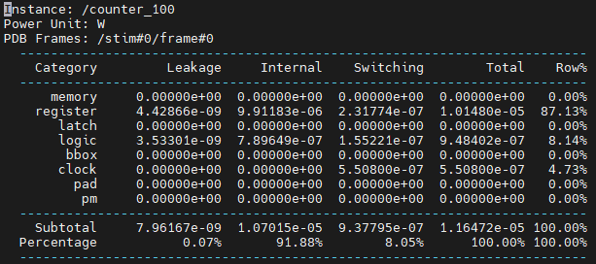
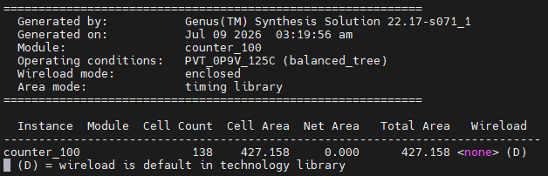
Synthesis
Power
PPA Metrics | 합성 결과 | 비고
Performance | 6,77ps(6.778ns) | Worst-Case 조건 만족
Area | 427.158um^2 | Cell 138개 최적화
Power | 11.65uW | Leakage: 7.96nW / Dynamic: 11.64uW
Performance
Area

Slide 24
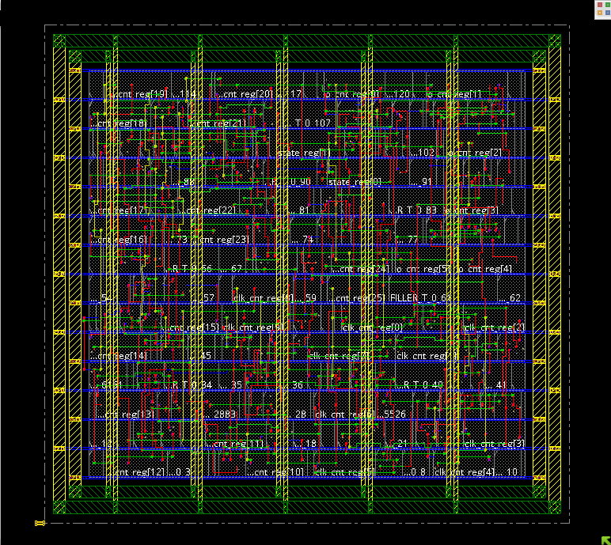
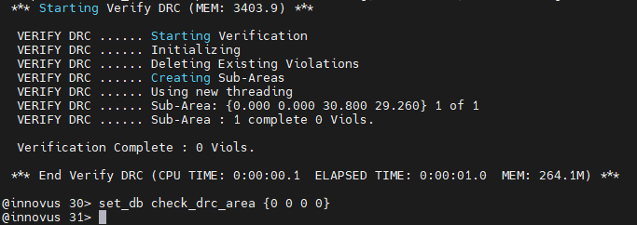
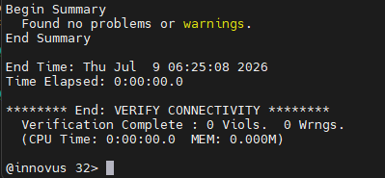
APR
DRC: 0 Viols
Connectivity: no probloms or warnings

